Slide 1

飞夺泸定桥

Slide 2


背 景 简 介
1935年5月，北上抗日的红军来到大渡河边。5月25日红一师第一团在安顺场顺利地强渡了大渡河，但是这里的水流太急，不能架桥，渡口又只有几只小船，往返一次就需要几十分钟，几万大军如果只靠这几只小船来渡河，要花费多少日子呀。70多年前——1863年，太平天国名将石达开和他的四万士兵曾因没有及时渡过大渡河，耽误了战机，而全军覆灭，成为千古恨事。能否及时渡过大渡河，对红军是至关重要的。蒋介石扬言：到了大渡河让红军过不去，做石达开第二。所以一桥系安危，红军能否渡过大渡河，关系到红军能否北上抗日；关系到红军的生死存亡；关系到中国革命的前途和命运。为了迅速渡过河去，粉碎国民党反动派妄想把红军消灭在大渡河边的阴谋，必须火速夺下泸定桥。
四年级上学期

Slide 3

学 习 生 字 词
yuán
援
jiàn
键
chè
撤
piáo
瓢
liàn
链
增援
关键
撤下
瓢泼
铁链
xiè
泻
liú
榴
jūn
钧
zhào
召
bèi
狈
fù
赴
直泻
手榴弹
千钧一发
号召
狼狈
奔赴
四年级上学期

Slide 4


联系上下文说说下列词语的意思
关键：
指事物最关紧要的部位。
诡计：
狡诈的计策。
击溃：
打垮，打散。
直泻：
垂直流下来。
狼狈：
形容困苦或受窘的样子。
千钧一发：
形容时间十分紧急。
水流湍急：
水的流势非常急。
奋不顾身：
奋勇直前，不顾生命。
四年级上学期

Slide 5


仔细读课文，思考：
红军为什么要夺取泸定桥？
围绕“飞夺泸定桥”课文主要
写了几个方面的内容？
课文是按什么顺序来写的，
怎么给课文分段？
四年级上学期

Slide 6


按事情发展的顺序，分段如下：
第一段（1）讲红军北上抗日，必须夺下泸定桥。
第二段（2）讲红四团接到夺下泸定桥的命令。
第三段（3—5）讲红军跟敌人的援兵抢时间，
赶在前边到达泸定桥。
第四段（6—8）讲红军英勇夺下泸定桥。
第五段（9）讲红军主力顺利渡过大渡河，奔赴抗
日前线。
四年级上学期

Slide 7
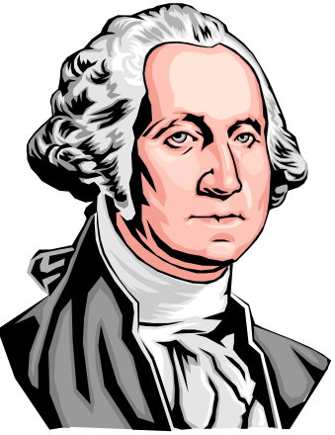
快速阅读课文，思考讨论：
“飞夺泸定桥”题目中的“飞”、“夺”究竟是什么意思？
我军为什么要飞夺泸定桥，他们究竟是怎么“飞夺”的？
四年级上学期

Slide 8


抢 时 间（20多小时，120公里）
没 顾 吃 饭
冒 雨 前 进
点 火 赛 跑
四年级上学期

Slide 9

抢 时 间 的 结 果
红四团仍旧摸黑冒雨前进，终于在29日清晨赶到了泸定桥，把增援的两个旅的敌人抛在后头了。
这个“抛”字，突出了红军的神速，表现
了红军不畏艰险、勇往直前的精神。说
明红军在跟敌人抢时间的关键一仗中取
得了胜利。
四年级上学期

Slide 10
攻 天 险
桥 险
水 急
敌 狂
士 勇
四年级上学期

Slide 11
文 章 结 构
起因
北上抗日
没顾吃饭
飞
冒雨前进
泸
定
桥
经
过
点火赛跑
桥 险
水 急
夺
敌 狂
士 勇
结果
奔赴前线
四年级上学期

Slide 12

有感情的朗读课文，思考：
战斗已经胜利，红军的形象也在我
们的脑海中越来越高大，你有什么想对
红军说呢？
假如我是战地记者（突击队员、守
桥的敌人），我将如何向大家介绍这场
战争……
四年级上学期

Slide 13
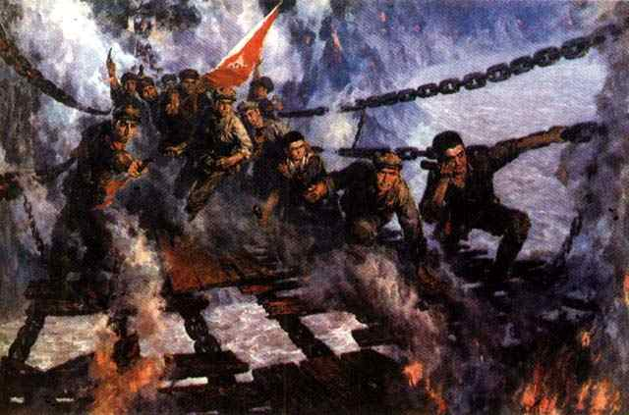

Slide 14
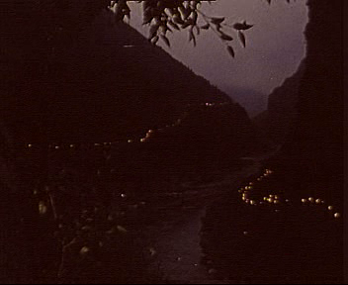

Slide 15
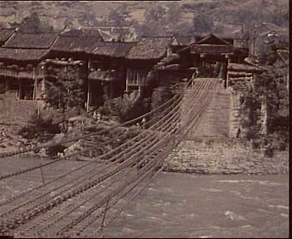

Slide 16
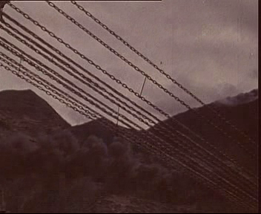

Slide 17
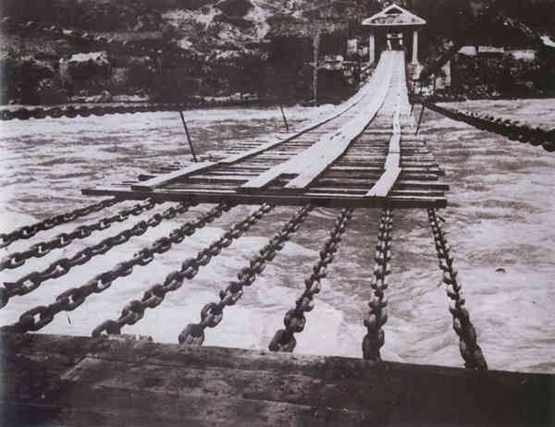

Slide 18
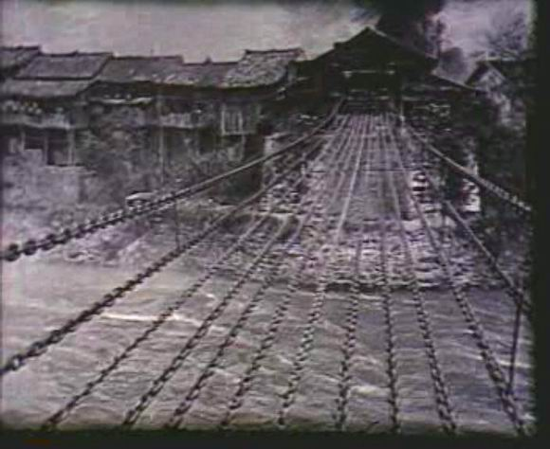
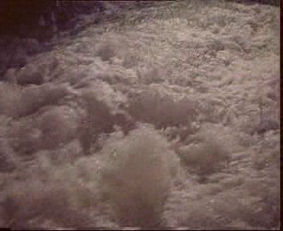
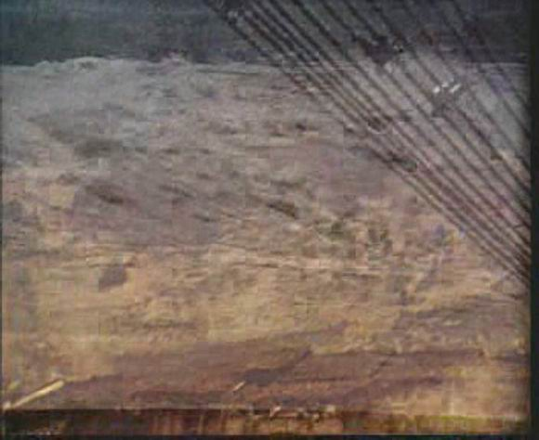
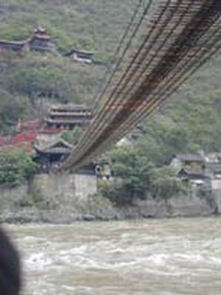

Slide 19
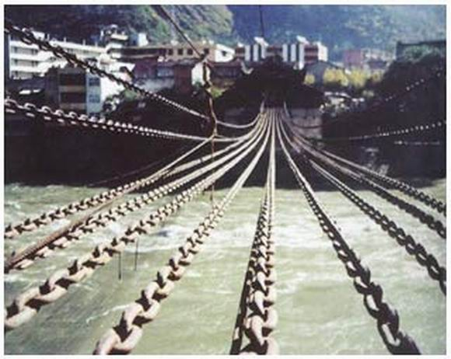

Slide 20
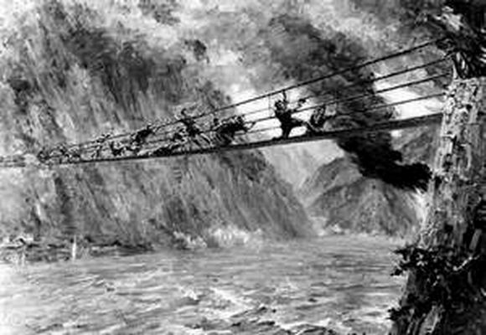

Slide 21
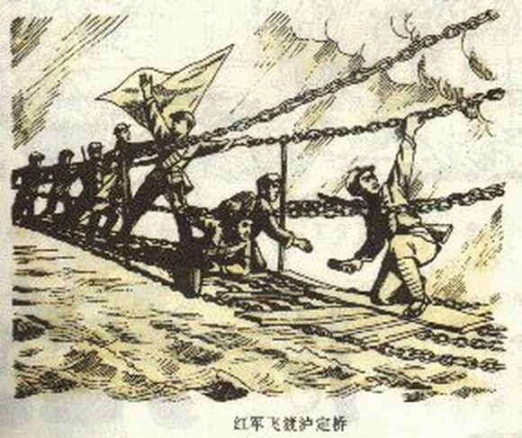

Slide 22
